Slide 1
L’audit de la sécurité des systèmes d’Information ISO 27000 - SMSI
Pr. CHAFIK Khalid _ ENCGT 2021

Slide 2
Les objectifs
Maîtriser les concepts de base relatives à la sécurité de l’information
Présenter la famille des Normes ISO 27000 _ SMSI
Maitriser les outils nécessaires à la mise en place du Système de Management de la sécurité des systèmes d’information selon la norme Iso 27000

Slide 3
Le plan
Introduction
Définition de la sécurité d’information
Les objectifs de la sécurité d’information
La terminologie de la sécurité d’information
La norme ISO 27000 pour le SMSI
Le processus de certification ISO 27000
La boite à outils ISO 27000
Conclusion

Slide 4
1- Définition de la sécurité d’information
« la sécurité d'un système d'information est sa non-vulnérabilité à des incidents ou à des attaques volontaire, c'est-à-dire l'impossibilité que ces agressions produisent des conséquences graves sur l'état du système ou son fonctionnement ».
Donc , la sécurité de l’information peut être définit comme l’ensemble des mesures adoptées pour empêcher l’utilisation non autorisée, le mauvais usage, la modification ou le refus d’utilisation d’un ensemble de connaissances, de faits, de données ou de moyens.

Slide 5
2. Les Objectifs de la sécurité d’information
La sécurité se traduit par ses trois attributs principaux à savoir : la disponibilité, l'intégrité, et la confidentialité.
Ainsi, nous pouvons ajouter d’autres attributs complémentaires qui sont l’imputabilité, la traçabilité, et la non-répudiation, et qui permettent d’atteindre au maximum, les objectifs cités, et aboutir à un SI performant.

Slide 6
2.1. La disponibilité de l’information
Il s’agit de la capacité du système d’information à assurer la disponibilité des informations sollicitées à chaque moment, conformément aux demandes des utilisateurs autorisés. C’est-à-dire, assurer et garantir l’accès au SI et aux différentes informations, quelles que soient les menaces, telles que les charges importantes du serveur, la panne d'un composant, la défaillance d'un fournisseur (électricité, Télécom), ou encore, un virus endommageant ou détruisant le système.

Slide 7
2.2. L’intégrité de l’information
Préserver l’intégrité de l’information est un objectif primordial de la sécurité d’information. Il s’agit d’employer l’ensemble des techniques de sécurité pour détecter toute tentative de modification non autorisée touchant à la vraisemblance d’une information donnée. Cette altération peut résulter d’une erreur, d’une infection par un virus ou encore d’un acte de malveillance.

Slide 8
2.3. La confidentialité de l’information
Selon l'Organisation internationale de normalisation (ISO), la confidentialité de l’information a été définie comme « le fait de s'assurer que l'information n'est seulement accessible qu'à ceux dont l'accès est autorisé ».
La confidentialité de l’information consiste à protéger l’information contre la divulgation non autorisée à des tiers.

Slide 9
3. La terminologie de la sécurité d’information
Les vulnérabilités
Vulnérabilités physiques
Vulnérabilités organisationnelles
Vulnérabilité technologiques
Les menaces
Le risque

Slide 10
4. La norme internationale ISO 27000 pour le management de la sécurité des systèmes d’information
Les normes ISO 2700x sont devenues des référentiels incontournables du monde de la sécurité de l'information. Ces normes internationales attestent du respect par l'organisme certifié des bonnes pratiques en matière de sécurité de l’information.
Au cœur de la famille 2700x, se trouve la notion de « Système de management de sécurité d’information» (SMSI) ou Information Security Management System (ISMS) en anglais.
Notes:
Un SMSI définit le cadre d’une amélioration continue de la sécurité de l’information, en se basant principalement sur une approche de gestion des risques.

Slide 11
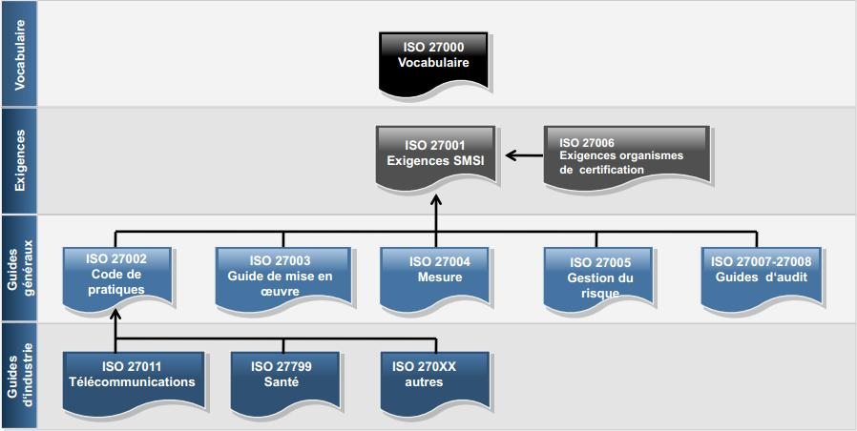
La famille des normes ISO 27000

Slide 12
ISO 27000 (juin 2009) : Présentation et Vocabulaire
Cette norme a été publiée pour répondre au besoin de définir une terminologie pour les SMSI.
L’ISO/CEI 27000 est structurée en trois parties. :
☛ La première, définit 46 termes tels que, la confidentialité, l’intégrité, la disponibilité, l’authenticité, tous principalement axés sur l’appréciation et l’analyse des risques, des menaces, de la vulnérabilité, etc..
☛ La deuxième partie développe la notion de processus avec le modèle PDCA et présente les concepts propres aux SMSI.
☛ La troisième partie, est une présentation de l’ensemble des normes de la famille ISO/CEI 2700x.

Slide 13
Les Autres Familles de iso 2700x
27000 à 27010 : Sont réservés au sein de l'ISO pour la documentation générale d'un SGSI. Il est donc à prévoir que d'autres normes s’ajoutent à celles actuellement en développement.
la série 27011 à 27019 est d'ores et déjà réservée à des normes dédiées à la spécification d'un SGSI pour des secteurs économiques spécifiques (secteur financier des télécommunication).

Slide 14
Les Normes ISO/CEI 2700x en préparation
PROJET | SECTEUR D’ACTIVITE
ISO/CEI 27010 | Gestion de la communication inter secteur
ISO/CEI 27031 | Continuité d’activité
ISO/CEI 27032 | Cyber sécurité
ISO/CEI 27033 | Sécurité réseau
ISO/CEI 27034 | Sécurité des applications
ISO/CEI 27035 | Gestion des incidents
ISO/CEI 27036 | Audit des mesures de sécurité du SMSI
ISO/CEI 27037 | Gestion des preuves numériques

Slide 15
Pourquoi adopter une norme de sécurité?
Les motivations intra-organisationnelles
La norme intègre les " bonnes pratiques " dans le domaine, et présente une démarche claire et cohérente à suivre
La norme intègre les " bonnes pratiques " dans le domaine, et présente une démarche claire et cohérente à suivre.
Les motivations inter-organisationnelles
L’adoption d’une norme permettre de renforcer la confiance des parties prenantes dans l’organisation;
Adopter une norme a aussi pour conséquence d'instaurer une culture de sécurité et de conduire à une gouvernance de la SSI en entreprise
La certification constitue le "faire-valoir" d'une bonne sécurité, elle peut être exigée lors d'appels d'offres et facilite les audits.

Slide 16
5. l’audit de la sécurité des systèmes d’information
L’audit des systèmes d’information est apparu dans les années 1970, et consiste à évaluer la robustesse des systèmes en termes de sécurité et fiabilité des données et de disponibilité des systèmes, l’objectif étant de garantir à l’organisation que les méthodes et les processus de gouvernance du système d’information répondent d’une manière efficace aux besoins et objectifs de l’entreprise.

Slide 17
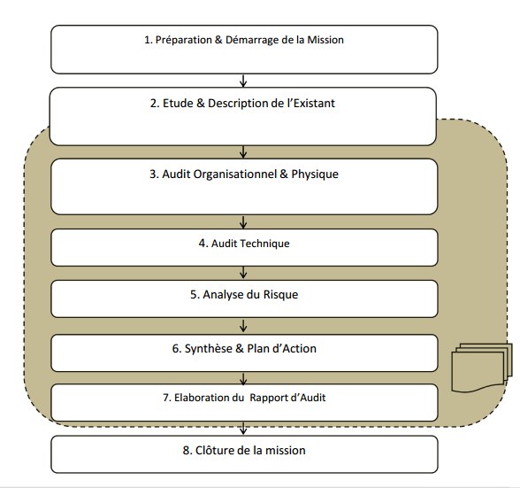
5.1 La Méthodologie de l’audit de la sécurité des systèmes d’information

Slide 18
5.2 le processus de la certification ISO 27000
Le schéma suivant présente une vue globale du processus d’implémentation du système de sécurité des systèmes d’information, allant de la définition du périmètre du SMSI jusqu’à la certification ISO 27001.

Slide 19
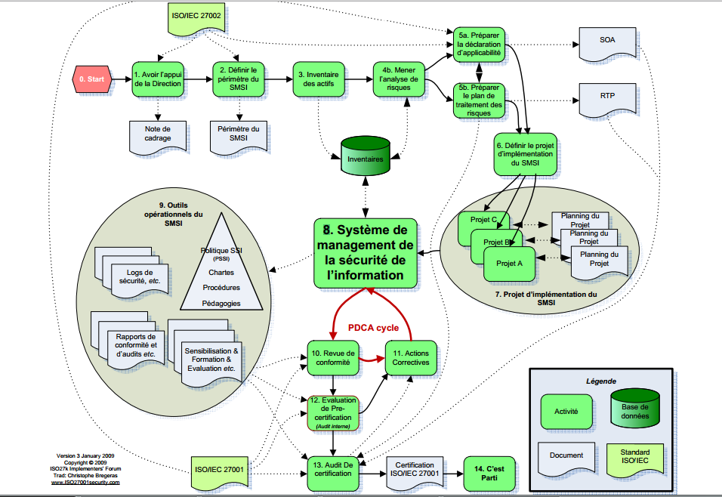

Slide 20
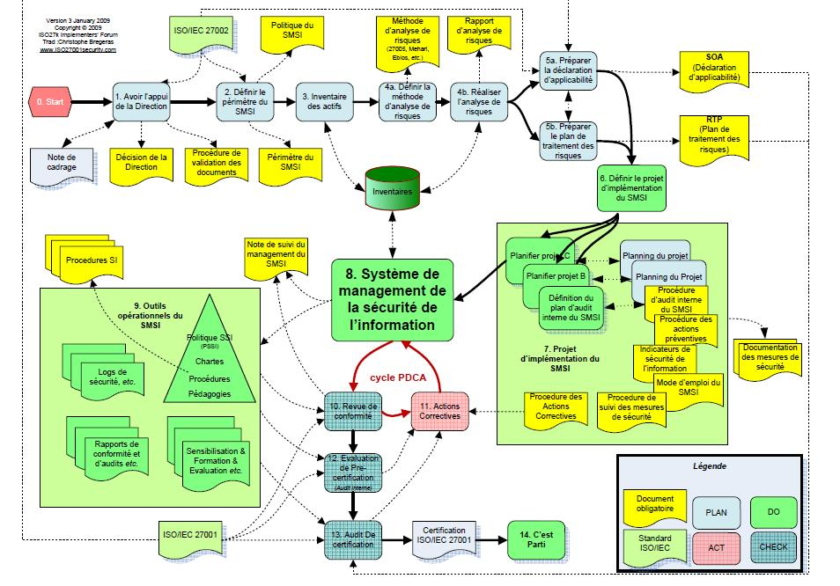

Slide 21
5.3 La boite à outils pour l’audit ISO 27000
L’inventaire des actifs
l’inventaire des actifs informationnels qui respecte les principes de la sécurité d’information et facilite la phase d’analyse des risque. Le classeur fourni pour chaque actif, sa cote en DIC (Disponibilité, Intégrité et Confidentialité), ce qui définit sa valeur. Aussi, on a relevé pour chaque actif, le nom de son détenteur ou propriétaire, sa localisation et plusieurs d’autres informations complémentaires.

Slide 22
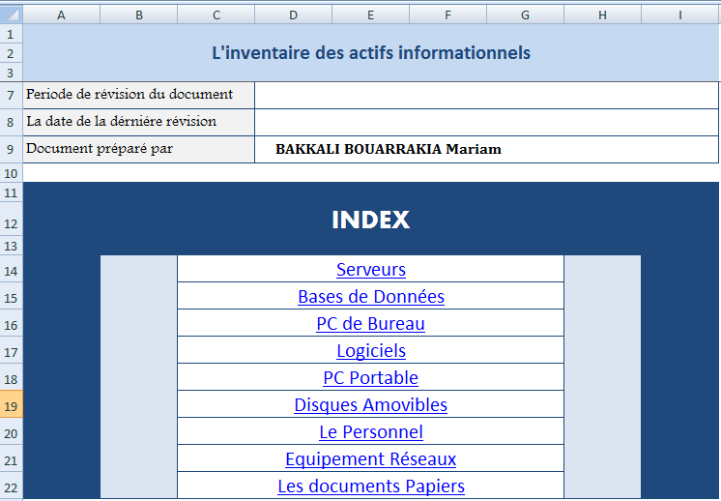

Slide 23
SOA
La déclaration d’applicabilité (Statement of Applicability)
La Déclaration d’Applicabilité a des différents usages au sein du système de management de la sécurité. Sa forme et son utilisation peuvent évoluer selon que le SMSI est en cours d’implémentation ou en exploitation.
Lors de la phase d’implémentation, elle peut servir comme outils de suivi d’implémentation.

Slide 24
lorsque le SMSI est défini et en cours d’exploitation, elle fournit une vue synthétique des mesures retenues au sein du système de management, complétant ainsi la vision plus opérationnelle de la Politiques de Sécurité.
Et lors de l’audit de certification ISO27001, elle est un document indispensable à la revue documentaire et sera donc exigée par l’équipe d’audit.

Slide 25
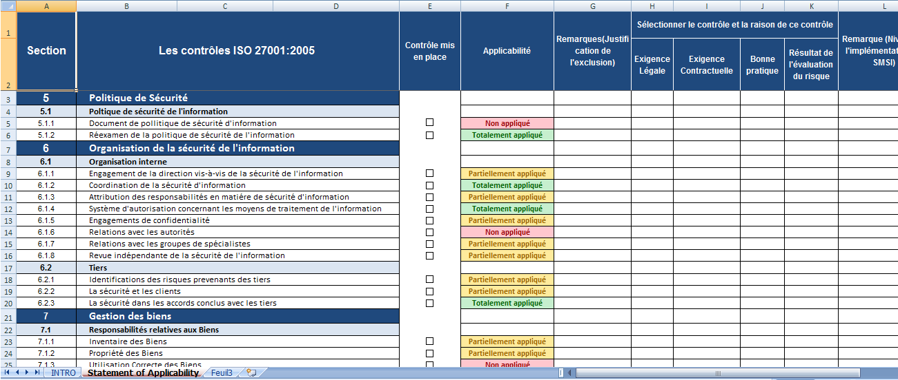

Slide 26
Questionnaire d’audit
Le questionnaire d’audit ISO 27000
Une fois le SMSI mis en œuvre, le modèle de PDCA recommande d'une part une surveillance permanente du Système, ainsi que des revues périodiques afin d'améliorer son fonctionnement.
Aussi bien, réaliser à intervalle régulier des examens de l'efficacité du SMSI, ces examens incluent les résultats des audits, les incidents de "Sécurité" et vérifient que les objectifs de Sécurité sont atteints. Notez que si les objectifs ne sont pas atteints il est important de mettre en œuvre des plans d'action visant à corriger la situation identifiée.
Notes:
Toujours dans le modèle de l’amélioration continue pdca

Slide 27
Pour ce faire, nous avons développé un questionnaire exhaustif de la norme ISO 27002, contenant des questions réparties sur les 11 chapitres de la norme et 133 mesures de contrôle.
Le questionnaire d’audit ISO 27000

Slide 28
Rapport d’audit
Le rapport d’audit
Le rapport d’audit

Slide 29
Les Entreprise certifier au Maroc (2022)
Maroc Telecom

Slide 30
conclusion
CHAFIK khalid

